Slide 1
实验一 - 门的测试及应用
《数字电子技术实验》

Slide 2

一、实验目的
熟悉TTL与非门主要参数的物理意义；
熟悉实验室仪器、实验装置的结构、功能及使用方法；
掌握 L STTL 门电路逻辑功能和电压传输特性测试方法；
熟悉 OD 门三态门和应用。

Slide 3
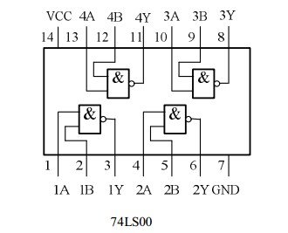
二、实验芯片介绍
1、74LS00

Slide 4
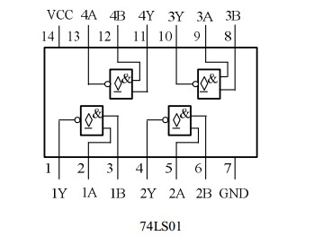
2、74LS01

Slide 5
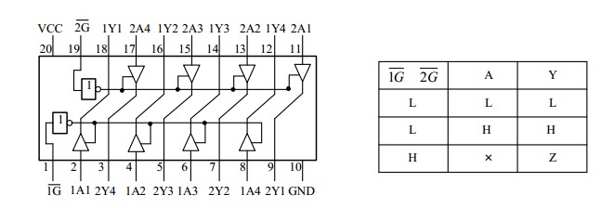
3、74LS244

Slide 6
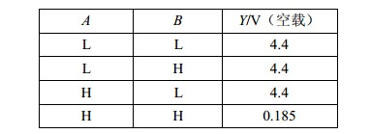
三、实验内容
1、TTL 与非门逻辑功能
74LS00 内部含有 4 个完全相同的二输入与非门，任何一个与非门，输入端加高、低电平，用万用表测试输出端空载时电压，将测得的数据填入表 中，别忘了第 7 脚接地，第 14 脚+5V 电源。

Slide 7
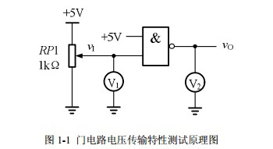
2、TTL 与非门电压传输特性测试
⑴、测试电路图

Slide 8
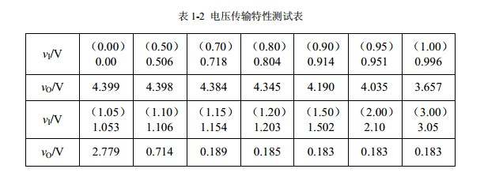
⑵、测试结果

Slide 9
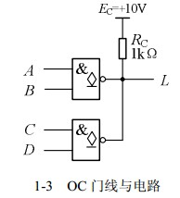
3、OC 门实验
74LS01 是 OC 与非门，选择片内两个 OC 门，电路如图所示，上拉电阻 E_{C} 接+10V。
A 端加 1kHz 方波信号，D 端从加500Hz方波信号，分4 种情况，用示波器观测 L 端的信号。

Slide 10

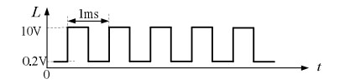
⑴、B 端加低电平，C 端加低电平
⑵、B 端加高电平，C 端加低电平

Slide 11
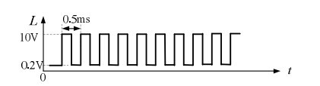
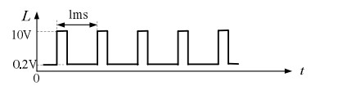
⑶、B 端加低电平，C 端加高电平
2ms
⑷、B 端加高电平，C 端加高电平
2ms

Slide 12
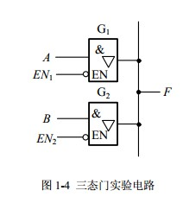
4、三态门实验
采用 74LS244三态门，实现两路信号分时传送，原理图如图所示。
A 输入1kHz 方波信号， B 输入500Hz的方波信号。 EN1 和 EN2输入开关量。分两种情况下，用示波器观测 F端的输出结果。

Slide 13
⑴、EN1 加低电平，EN2 加高电平
1ms
⑵、 EN1 加高电平，EN2 加低电平
2ms

Slide 14
5、问题与思考
⑴ OC 门的哪些主要应用？
⑵ 三态门实验中，EN1 和 EN2 同时为高
电平时，输出是什么？

